Slide 1

Název školy: | ZÁKLADNÍ ŠKOLA PODBOŘANY, HUSOVA 276, OKRES LOUNY
Autor: | Mgr. Lenka Hanušová
Název: | VY_32_INOVACE_1841_HRANOLY
Téma: | Hranoly – základní pojmy
Číslo projektu: | CZ.1.07/1.4.00/21. 2975

Slide 2
ANOTACE
Prezentace je určena žákům 7. tříd, přechody snímků v prezentaci jsou kliknutím myši.
Je zaměřena na procvičení vlastností hranolů a zopakování základních geometrických pojmů formou křížovky.

Slide 3
Datum vytvoření: 4. 4. 2013
Klíčová slova: hranol, podstava hranolu, boční stěna, vrchol, boční stěna, podstavná hrana, kolmý hranol, pravidelný hranol, krychle, kvádr

Slide 4
HRANOLY
- procvičení základních pojmů

Slide 5
Tajenka
 |  |  |  | 1.
 | 2.
3.
4.
 |  |  |  | 5.
 |  | 6.
 |  |  | 7.

Slide 6
Legenda k tajence:
Úsečka AC v obdélníku ABCD.
Těleso s podstavami tvaru čtverce nebo obdélníku.
Základní geometrický útvar p = ↔ AB.
Čtyřúhelník, jehož vedlejší strany jsou na sebe kolmé, ale nemají stejnou délku.
Přímka, která s danou přímkou svírá pravý úhel.
Část roviny ohraničená dvěma polopřímkami se společným počátkem.
Těleso, jehož síť je tvořena 6 shodnými čtverci.
Tajenka: …………………… jsou mnohostěny, jejichž dvě stěny leží v rovnoběžných rovinách. Tyto dvě stěny jsou označovány jako podstavy = podstavné stěny. Ostatní stěny = boční stěny tvoří plášť mnohostěnu.

Slide 7
Tajenka řešení:
 |  |  |  | 1. | ú | h | l | o | p | ř | í | č | k | a
 | 2. | k | v | á | d | r
3. | p | ř | í | m | k | a
4. | o | b | d | é | l | n | í | k
 |  |  |  | 5. | k | o | l | m | i | c | e
 |  | 6. | ú | h | e | l
 |  |  | 7. | k | r | y | c | h | l | e

Slide 8
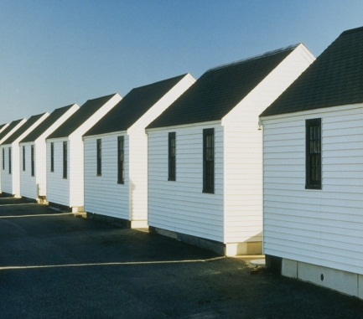
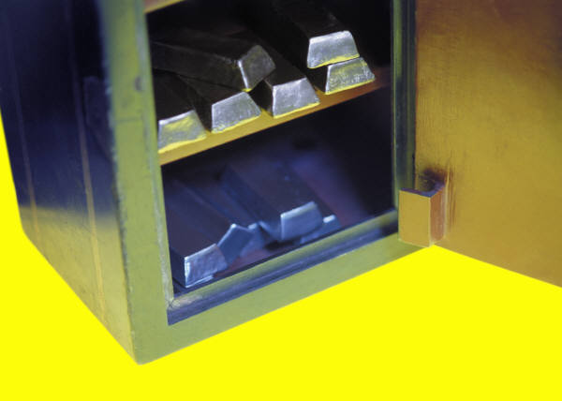
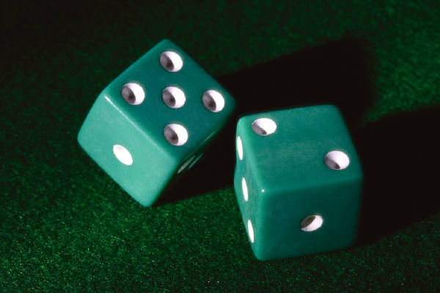
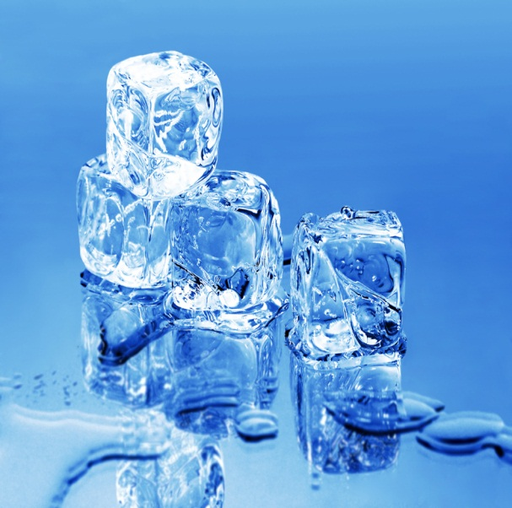
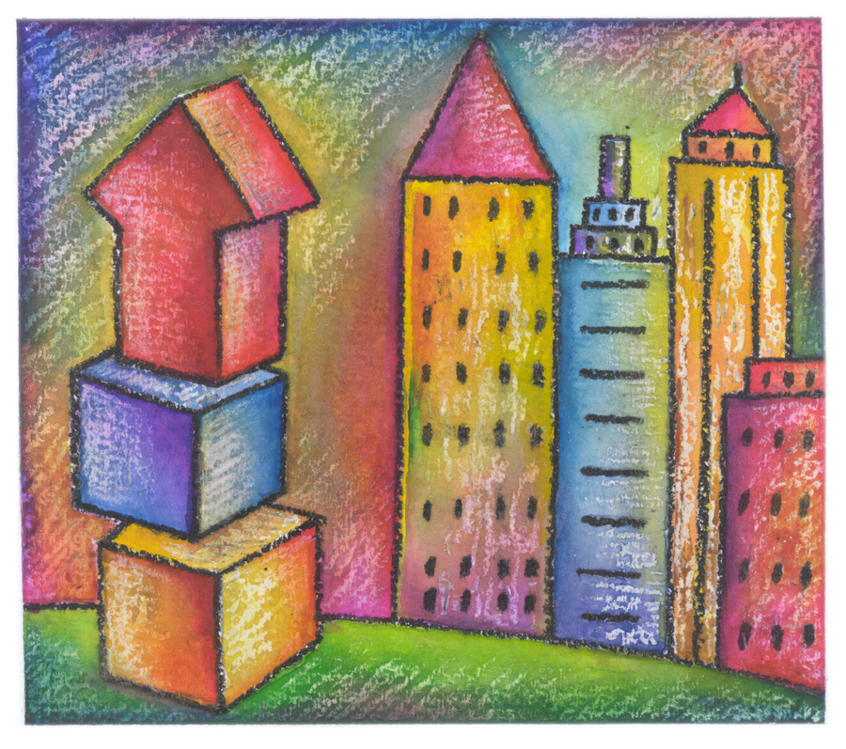
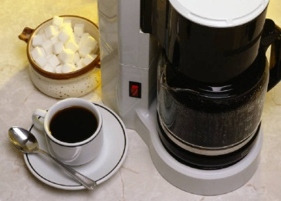
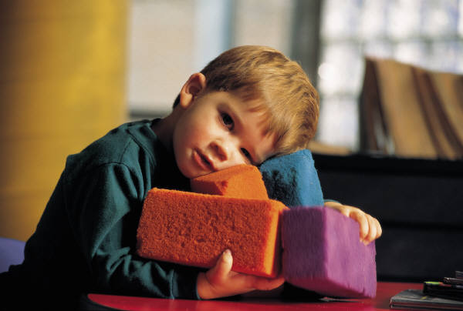

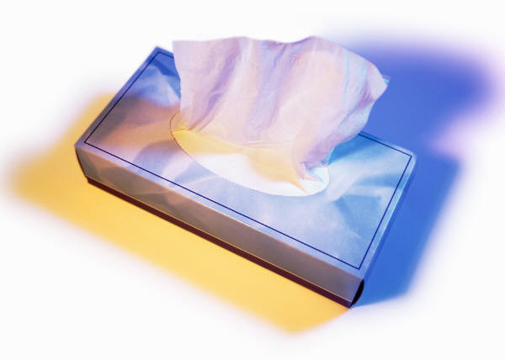
HRANOLY KOLEM NÁS

Slide 9
Na dřevěných modelech hranolů pojmenujte a ukazujte:
podstavy hranolu
boční stěny hranolu
vrcholy hranolu
boční hrany
podstavné hrany

Slide 10
Kolmé hranoly
2 podstavy jsou shodné a rovnoběžné
hranoly, u kterých všechny boční stěny jsou kolmé k oběma podstavám

Slide 11
Pravidelný hranol
má 2 podstavy = shodné pravidelné mnohoúhelníky (rovnostranný trojúhelník, čtverec, kosočtverec, pravidelný pětiúhelník, pravidelný šestiúhelník, …)
boční stěny = shodné obdélníky
(počet bočních stěn = počet podstavných hran)

Slide 12
Krychle a kvádr
krychle kvádr
S_{p}= a. a
S_{p} = a. b
a
c
a
b
a
a
Povrch: S = 6. a. a S = 2. (a. b + b. c + a. c)
Objem: V = a. a. a V = a. b. c
Obecně (hranol): V = S_{p} . v S = 2. S_{p} + S_{pl}

Slide 13
POUŽITÉ ZDROJE
Program Microsoft Office 2010,Klipart

